Slide 1
BİREYSELLEŞTİRİLMİŞ EĞİTİM PROGRAMI (BEP) HAZIRLAMA VE ÖĞRETİMİN BİREYSELLEŞTİRİLMESİ

Slide 2
BİREYSELLEŞTİRİLMİŞ EĞİTİM PROGRAMI (BEP) HAZIRLAMA
BEP Nedir?
Bireyselleştirilmiş Eğitim Programı (BEP); rehberlik araştırma merkezlerinde “Eğitsel Değerlendirme ve İzleme Ekibi” tarafından gerçekleştirilen “Ayrıntılı Değerlendirme Süreci” sonunda, “Özel Eğitim Hizmetlerinden Yararlanması Uygun Görülen” özel gereksinimli öğrenciler için “ekip” tarafından hazırlanan programdır.
BEP; özel gereksinimli öğrencinin zihinsel, duygusal, sosyal dil ve iletişim alanlarında yapabildiklerini dikkate alarak, kazandırılacak davranışların neler olduğu, bu davranışların nerede, nasıl, kimler tarafından hangi yöntemlerle ve ne kadar sürede kazandırılacağını belirten, gerekli destek eğitim hizmetlerini içeren, içinde ailenin de yer aldığı bir ekip tarafından hazırlanan yazılı bir programdır

Slide 3
BEP Hangi Öğrenciler İçin Hazırlanır?
BEP, değerlendirme sürecinin basamaklarını oluşturan gönderme öncesi, gönderme ve ayrıntılı değerlendirme süreçleri sonunda özel eğitim hizmetlerinden yararlanması uygun görülen çocuklar için hazırlanır.
GÖNDERME ÖNCESİ
Akranlarından farklı olan öğrenciler belirlenir. RAM’a gönderilmeden önce çeşitli uyarlama ve düzenlemelerle öğrenci değerlendirilir.
GÖNDERME SÜRECİ
Yetersizliği olduğu düşülen öğrenci yapılan uyarlamalara rağmen başarısız ise yapılan çalışmalar rapor haline getirilir ve öğrenci RAM’a gönderilir.
AYRINTILI DEĞERLENDİRME
RAM’da ekip tarafından çok yönlü bir değerlendirme yapılır. Özel eğitime uygun olup olmadığına karar verilir. Daha sonra eğitsel değerlendirme yapılır. BEP hazırlanır.

Slide 4
BEP Kimler Tarafından Hazırlanır?
BEP, 2006 Özel Eğitim Hizmetleri Yönetmeliği Madde 72’de tanımladığı üzere BEP Geliştirme Birimi tarafından hazırlanır.
Bireyselleştirilmiş eğitim programı geliştirme birimi üyeleri
MADDE 72:
Okul/kurum müdürü veya görevlendirilen müdür yardımcısı
Bir gezerek özel eğitim görevi yapan öğretmen
Bir rehber öğretmen
Bir eğitim programları hazırlamakla yükümlü öğretmen
Öğrencinin sınıf öğretmeni
Dersini okutan ilgili alan öğretmenleri
Öğrencinin velisi
Öğrenci

Slide 5
BEP İçeriğinde Neler Yer Alır?
Öğrencinin var olan performans düzeyi
Uzun dönemli amaçlar
Uzun dönemli amaçlara ulaşmak için gerekli kısa dönemli amaçlar
Öğretim yöntemleri ve materyaller
Program başlama ve bitiş tarihleri
Değerlendirme yöntemi ve ölçütleri
Ek hizmetlerin nerede, ne zaman, kim tarafından ne kadar süreyle verileceği

Slide 6
1. Öğrencinin Var Olan Performans Düzeyi
Öncelikle öğrencinin var olan performans düzeyi belirlenir.
Öğrencinin var olan performans düzeyinin bileşenleri;
Öğrencinin program alanlarına göre yapabildikleri ve yapamadıkları
Öğrenciyi akran grubuna göre karşılaştıran bilgiler
Öğrencinin programa katılım düzeyi

Slide 7
1. Öğrencinin Var Olan Performans Düzeyi performans düzeyi yazım ilkeleri
Değerlendirme verilerine göre oluşturulmalıdır.
Performans düzeyi öğrencinin yapamadıkları ile yapabildiklerini yansıtmalıdır.
Performans düzeyi ölçülebilir ve gözlenebilir şekilde ifade edilmelidir
Yazılan performans düzeyi uzun ve kısa dönemli hedefler oluşturmaya olanak vermelidir.
Performans düzeyi ifadeleri öğrencinin şimdiki durumunu yansıtmalıdır
Performans düzeyi ifadelerinde öğrencinin değerlendirilen becerideki ustalık derecesi ya da güçlük derecesi de belirtilmelidir.
Performans düzeyi ifadelerinde grubun ortalama başarısı belirtilmelidir

Slide 8
2. Yıl Sonunda Kazandırılacak Uzun Dönemli Amaçlar
Öncelikle öğrencinin var olan performans düzeyine göre kısa dönemli amaçlar (K.D.A) ve uzun dönemli amaçlar (U.D.A) belirlenir.
Uzun dönemli amaçlar, bir öğretim yılı sonunda öğrencinin kazanması beklenen davranışlardır.
Örneğin; “Can, öğretim yılının sonunda mevsimlerin özelliklerini öğrenir.”
Uzun dönemli amaçlar öğrencinin ulaşabileceği gerçekçi amaçlar olmalıdır.

Slide 9
2. Yıl Sonunda Kazandırılacak Uzun Dönemli Amaçlar
uzun dönemli amaç belirlerken dikkat edilecek unsurlar
Öncelikle öğrencinin var olan performans düzeyi
Öğrencinin yetersizliğinin derecesi
Öğrenciye sağlanacak destek eğitim hizmetleri
Öğrencinin geçmiş yaşantıları ve öğrenme hızı
Öğrencinin yaşadığı çevre ve aile özellikleri
Sınıf öğretmenine sağlanan destek hizmetler
Öğrenci için öncelikli olan hedefler
İşlevsel hedefler

Slide 10
3. Uzun Dönemli Amaçlara Ulaşmak İçin Gerekli Olan Kısa Dönemli Amaçlar
Kısa dönemli amaçlar; bireyin var olan performans düzeyi ile uzun dönemli amaçlar arasındaki ölçülebilir ara basamaklardır.
3. Uzun Dönemli Amaçlara Ulaşmak İçin Gerekli Olan Kısa Dönemli Amaçlar
kısa dönemli amaçların öğeleri
BİREY
KOŞUL
DAVRANIŞ
ÖLÇÜT

Slide 11
3. Uzun Dönemli Amaçlara Ulaşmak İçin Gerekli Olan Kısa Dönemli Amaçlar kısa dönemli amaçların öğeleri
BİREY: Kısa dönemli amaçlar öğrenci davranışı üzerine odaklanmalıdır, öğretmenden değil, öğrenciden beklenen davranışı tanımlamalıdır.
DAVRANIŞ: Öğrenciden beklenen davranışın ne olduğu açık, gözlenebilir ve ölçülebilir bir şekilde tanımlanmalıdır.
KOŞUL: Davranışın hangi koşullar altında gösterilmesi gerektiğini tanımlar.
ÖLÇÜT: Öğrencinin gösterdiği davranışın yeterliliği hakkında karar vermek için kullandığımız standarttır (Gürsel, 2003).
“Özge, kış mevsiminin özelliklerini söylemesi istediğinde 4 denemenin 3’ünde yardımsız söyler.”
Birey: Özge Davranış: Kış mevsiminin özelliklerini söylemesi
Koşul: Söylemesi istediğinde Ölçüt: 4 denemenin 3’ünde (3/4)

Slide 12
4. Öğretim Yöntemleri ve Materyaller
Uzun ve kısa dönemli amaçlar belirlendikten sonra öğretim yapılırken kullanılacak yöntem ve materyaller uygun bir şekilde seçilmelidir.
5. Programın Başlama ve Bitiş Tarihleri
BEP’ te belirlenen kısa dönemli amaçlara ne kadar sürede ulaşılacağı, öğretime ne zaman başlanacağı öğrencinin performansına ve yaşadığı çevre özelliklerine göre belirlenmelidir
6. Kullanılacak Değerlendirme Yöntemi
Kısa dönemli amaçlara ulaşılıp, ulaşılmadığına karar vermek için yapılacak değerlendirmenin hangi yöntemlerle yapılacağına karar verilmelidir
7. Ek Hizmetlerin Nerede, Ne Zaman, Kimler Tarafından ve Ne Kadar Süreyle Verileceğinin Belirlenmesi
Ulaşım, destek uzman, tıbbi hizmetler, danışmanlık gibi ek hizmetler öğrenciye ne zaman, nerede, kim tarafından, ne kadar süreyle verilecek programı planlama aşamasında kararlaştırılmalıdır.

Slide 13
İzleme ve Değerlendirme
BEP değişen öğrenci gereksinimlerine göre yeniden düzenlemeler yapılabilen bir dokümandır.
Bunun için izleme ve değerlendirme süreci işletilir.
İyi bir izleme ve değerlendirme süreci ile BEP sürekli olarak güncellenir.
BEP bir akademik yıl için hazırlanır ve en az yılda bir kez değerlendirme yapılır.
Gerekiyorsa BEP üzerinde uyarlama ve değişiklik yapılabilir.

Slide 14
ÖĞRETİMİN BİREYSELLEŞTİRİLMESİ
Öğretimin bireyselleştirilmesi; öğretmenlerin bir sınıfta bulunan tüm öğrenciler için hedeflenen davranışları kazandırmalarında ne tür uyarlamalar yapabileceklerini gösteren planlamalardır (Janney ve Snell, 2006).
Öğrencilerin gereksinimlerine uygun uyarlamaları yaparak, öğrencinin sınıf etkinliklerine katılımını en üst düzeye çıkarmak gerekir.

Slide 15
Hangi Öğrenciler İçin Öğretim Bireyselleştirilir?
Bunu belirlemek için BEP kaynak olarak alınır.
Ancak bu sadece BEP’i olan öğrencilere özel değildir.
Sınıf içinde akademik çalışmalara katılmakta zorlanan diğer öğrenciler içinde öğretim bireyselleştirilebilir.
Bu nedenle öğretimsel uyarlamalar tüm özel gereksinimli öğrenciler için yapılır.

Slide 16
Öğretimin Bireyselleştirilmesi Neden Gereklidir?
Özel gereksinimli öğrencilerin bireysel gereksinimlerine cevap vermek için öğretimin bireyselleştirilmesi gerekir.
Yapılan çalışmalar genel eğitim sınıflarında bulunan öğrencilerin yaklaşık %50’si ile %80’inin sınıfın gereklerini karşıladığını geri kalanın bu durumda güçlük yaşadığını göstermektedir.
Her bir öğrenciyi sınıf etkinliklerine katmak için öğretimde uyarlamalar yapılmalıdır.

Slide 17
Öğretimin Bireyselleştirilmesi Neleri İçerir?
Öğretimsel stratejiler
Çıktılar ve ürünler
Öğrenilen malzemenin uzunluğu
Öğrenilen malzemenin güçlüğü
Öğrenme süresi
Öğrenme için gereken destekler
Öğrencinin etkinliklere katılım derecesi
Amaçların uyarlanması
Var olan programdan farklı bir program izlenmesi

Slide 18
Öğretimsel Uyarlamalar
Fiziksel Düzenlemeler
Sürece İlişkin Düzenlemeler
Sınıf iklimine Yönelik Düzenlemeler
Öğretimsel Düzenlemeler
İşleyişe İlişkin Düzenlemeler

Slide 19
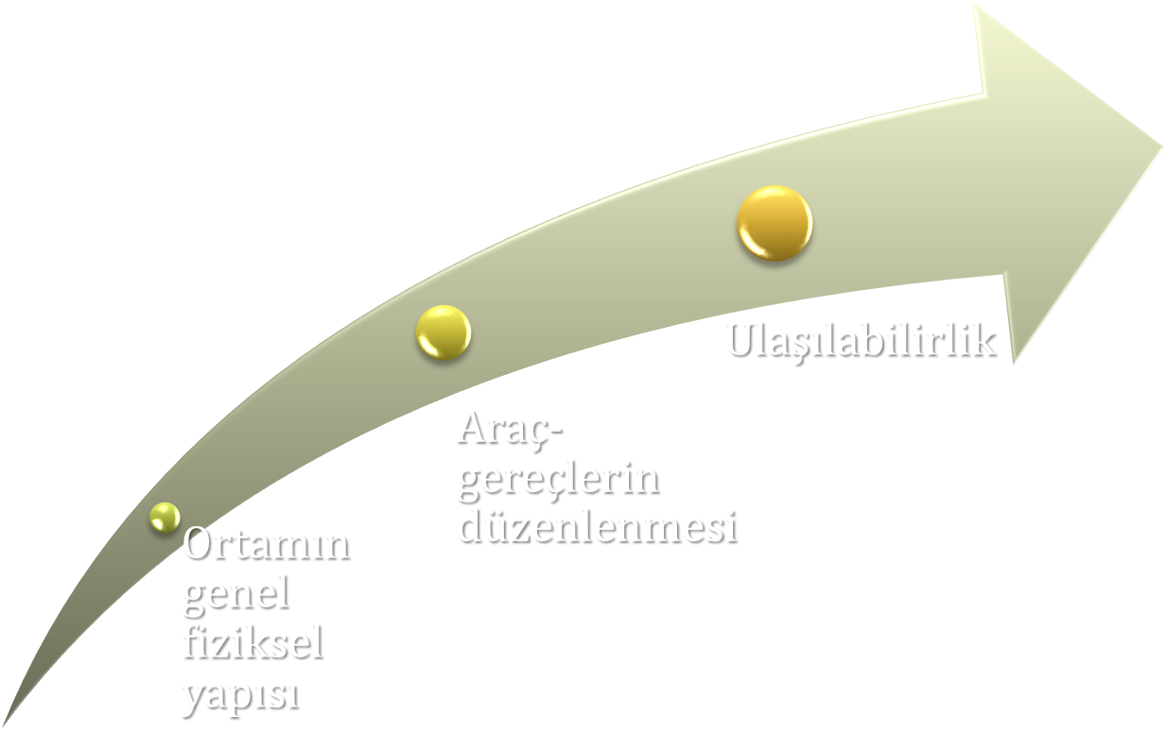
1. Fiziksel Düzenlemeler

Slide 20
1. Fiziksel Düzenlemeler
1.1. Ortamın genel fiziksel yapısı
Sınıftaki ışık miktarı, gürültü düzeyi, sınıfın büyüklüğü, sınıfın ısısı ideal düzeyde olmalıdır.
Soğuk ya da sıcak sınıf, gürültülü sınıf, küçük ve karanlık sınıflarda yapılacak öğretimler verimli olmayacaktır.

Slide 21
1. Fiziksel Düzenlemeler
1.2. Araç-gereçlerin düzenlenmesi
Sınıftaki tahta, sıra, kitap dolabı, pano, harita, şerit gibi araçlar sınıfın oturma düzenine göre ayarlanmalıdır.
Dikkat problemi olanlar için oturma yerleri dikkatli seçme,
Problem davranışı olan öğrencileri ön sıralara alma,
Geleneksel düzen yerine U biçiminde oturma,
Oturma yerlerini gün içinde zaman zaman değiştirme,
Çok hareketli öğrencileri yan yana oturtmama,
Gibi öneriler dikkate alınırsa ders daha verimli geçecektir.

Slide 22
1. Fiziksel Düzenlemeler
1.3. Ulaşılabilirlik
*Sınıf ortamını fiziksel olarak ulaşılabilir kılmak için;
Kapılar, sınıf içindeki hareket alanları, tahta, sıralar, dolap, raf, çöp kovası, öğretmen masası gibi araçlar öğrenciler için engelleyici olmamalıdır.
Özellikle görme engelli öğrencilerin zarar göreceği nesneler sınıftan arındırılmalıdır.
Sınıftaki araçların üzerine ne olduklarını belirten Braille alfabesi ile yazılmış kartlar olmalıdır

Slide 23
2. Sürece İlişkin Düzenlemeler
Genel ilkeler ve sınıf kuralları ile ilgili düzenlemeleri içerir.
Bir sınıf için yediden fazla kural belirlemeyin.
Kuralları öğrencilerle birlikte belirleyin.
Kuralları kısa ve anlaşılır yazın.
Kuralları açıklayın, uyulmadığında sonuçlarını belirtin.
Kurallarda olumsuz ifadeler (koşmak yasaktır) yerine, olumlu ifadelere (yavaş yürüyünüz) yer verin.
Kuralları rahatlıkla görülebilen bir yere asın.
Hangi durumlarda kural dışına çıkılabileceğini belirtin.
Kuralları öğretirken model olun.
Yeni bir öğrenci sınıfa katıldığında kuralları gözden geçirin.
Kuralları anımsamaları için öğrencilere ipuçları verin.

Slide 24
3. Sınıf İklimine İlişkin Düzenlemeler
*Sınıf iklimi; sınıfın psikolojik ve sosyal özelliklerini oluşturur.
Özel gereksinimli öğrenciyi kabul edici bir tutumla karşılayın ve bunu sınıfa benimsetin.
Öğrencilere karşı olumlu olun, onlarla sohbet edin, mizahı kullanın.
Tüm öğrencilerin duygularına değer verin

Slide 25
4. Öğretimsel Uyarlamalar
4.1. Öğretim yöntemlerinin uyarlanması
Doğrudan öğretim yöntemi; konuları küçük basamaklarla sunan, sürekli değerlendirme yapmayı gerektiren, sorumluluğun öğretmende başlayıp öğrenciye doğru uzandığı yöntemdir.
İşbirliğine dayalı öğrenme; özel gereksinimli öğrencilerle birlikte sınıfta yer alan tüm öğrencilerin, akademik ve sosyal performanslarını geliştirmeyi hedefleyen öğretimdir. Öğrenciler arkadaşlarıyla yarışmak ya da bireysel çalışmak yerine, ortak bir amaç için birlikte çalışırlar.
Keşif yoluyla öğrenme; öğrencileri aktif bir öğrenen olarak gören ve karşılaştıkları problemleri kendi gelişim düzeylerine uygun yollarla çözeceklerini ileri süren öğretim yöntemidir.

Slide 26
4. Öğretimsel Uyarlamalar
4.2. Öğrenci gruplarının oluşturulması
Sınıftaki öğrenciler eğitim düzeylerine, öğrenme yeteneklerine, öğrenme hızlarına ve biçimlerine göre gruplara ayrılır.
Öğretimsel Uyarlamalar
4.2. Öğrenci gruplarının oluşturulması
BÜYÜK GRUP EĞİTİM: sınıfta öğrencilerin tamamıyla aynı hedefleri gerçekleştirmek için yapılan eğitimdir.
KÜÇÜK GRUP EĞİTİMİ: öğretim programının hedeflerine akranlarıyla aynı zamanda ulaşmada güçlük çeken özel gereksinimli öğrencilerin küçük gruplara ayrıldığı eğitimdir.
Aynı Beceri Düzeyinde Olan Öğrencilerden Oluşan Küçük Grup; bu yöntemde sınıftaki öğrencileri başarılı ve başarısız diye iki gruba ayırma söz konusu olabileceğinden farklı düzeyde öğrencilerden oluşan küçük grup eğitimi daha avantajlıdır.
Farklı Beceri Düzeyinde Olan Öğrencilerden Oluşan Küçük Grup; 5-6 öğrenciden oluşan grupta daha başarılı olanlar başarısız akranlarına model olarak akran öğretimi gerçekleştirebilirler. Böylece öğretmene ek zaman artar.
BİREYSEL ÖĞRETİM: bu yöntemde öğretmen doğrudan tek bir öğrenciyle bireysel olarak çalışır. Öğrenciye yoğunlaştığı için avantajlıdır. Ancak zaman ve sosyalleşme sıkıntısı doğabilir.

Slide 27
5. İşleyişe İlişkin Düzenlemeler
Öğretmen ve yöneticilerin sorumluluklarının belirlenmesi: yöneticiler yapılacak uyarlamaların belirlenmesinde aile ve öğretmen arasında köprüdür. Öğretmenler de öğretimde ne tür uyarlamalar yapacaklarını belirlemelidirler.
Zamanın düzenlenmesi: her derse ilişkin zaman planlanarak, etkili kullanılmalıdır.
Ev ödevlerinin uyarlanması: öğretimde yapılan uyarlamalara uygun ödevler hazırlanmalıdır. Ödevlerde de uyarlama yapılmalıdır.
Sınavlarda yapılacak uyarlamalar: sınav sorusunda, süresinde, içeriğinde, türünde yapılacak uyarlamaları kapsar.

